Slide 1
Техника
военных
лет

Slide 2
Бронетанковая техника
Танк КВ-1
Танк Т-34

Slide 3
Бронетанковая техника
Самоходная установка СУ-152
Танк ИС-2

Slide 4
Авиация
Истребитель И-16
Истребитель Як-3

Slide 5
Артиллерия
«Катюша»
«Андрюша»

Slide 6
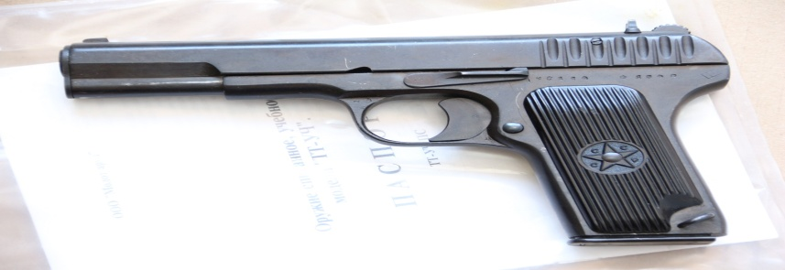
Стрелковое оружие
Винтовка Мосина
Револьвер Наган
Пистолет ТТ

Slide 7
Военно-морская техника
Линкор «Парижская коммуна»

Slide 8
Мирная техника
Грузовик
ГАЗ-АА

Slide 10
Выводы
В бронетанковых отраслях внимание особо уделялось повышению огневой мощи, маневренности и защищенности танков.
На вооружение артиллерии поступали орудия с увеличенной скорострельностью и дальностью стрельбы.
На вооружение авиации поступали самолеты, которые во многом превосходили прежние образцы по огневой мощи, дальности высоте и скорости полета, защищенности.

Slide 11
Военная техника стала
оружием Победы.

Slide 12
Спасибо за внимание!

